Slide 1
CIENCIAS 4° BÁSICO
Profesora Ana Tapia
OA 16
Clase N° 1

Slide 2
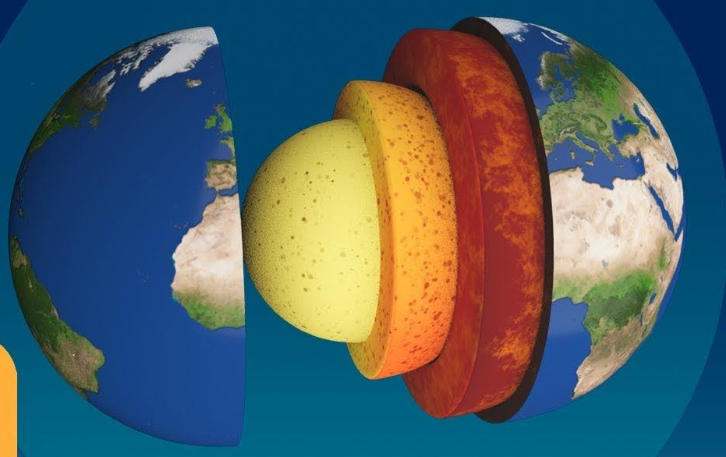
UNIDAD 2 “Los Fenómenos Sísmicos”
14-06-2021
Objetivo:
- Conocer y ubicar las capas de la Tierra.

Slide 3
https://www.youtube.com/watch?v=HQrOhHXFxxI

Slide 4
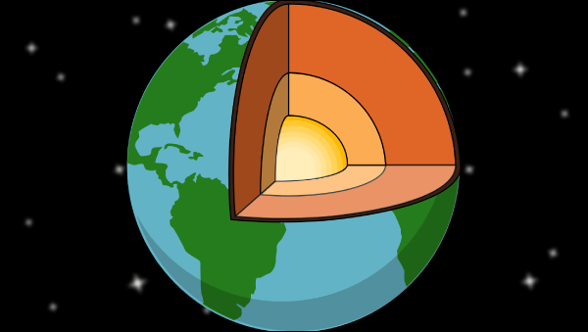
antes de continuar ...

Slide 5
Capas de La Tierra

Slide 6
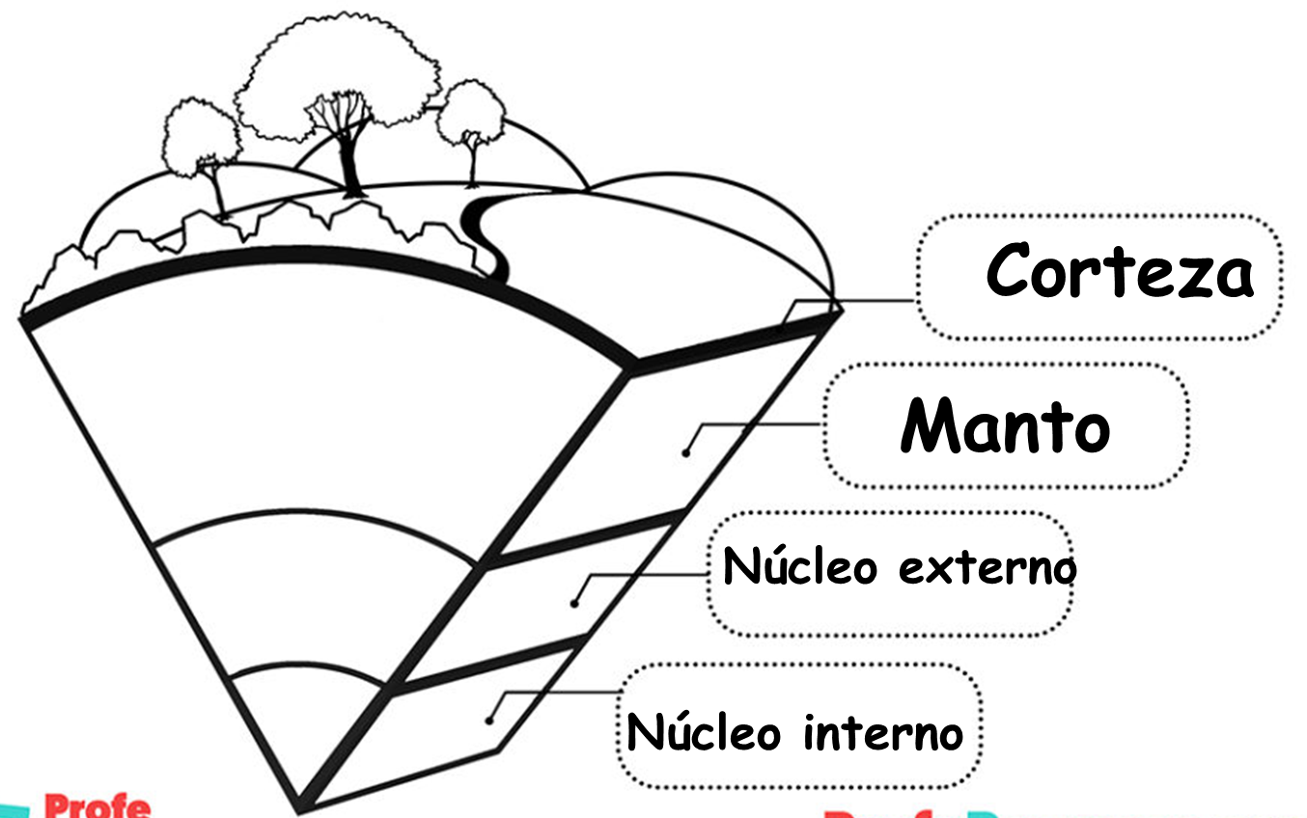
Las Capas de la Tierra
La Tierra tiene capas y cada una de ellas tienen diversas características.

Slide 7
Las capas de la Tierra son las siguientes:
La corteza : corresponde a la capa externa y es sólida.
El manto : es la capa del medio, la de mayor espesor. Está compuesto por rocas sólidas que flotan en magma en estado líquido.
Magma : roca fundida que se encuentra en el interior de la Tierra.
d) El núcleo : es la capa más interna; tiene una parte externa líquida y otra interna, que es sólida.

Slide 8
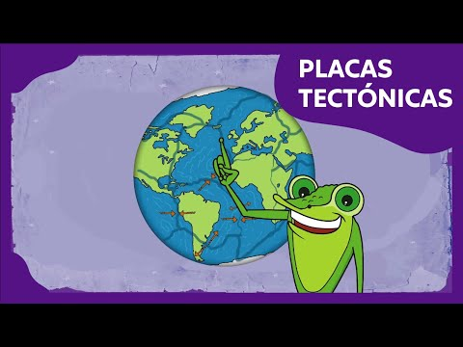
https://www.youtube.com/watch?v=_G0bGDB-MU4

Slide 9
La corteza y las placas tectónicas

Slide 10
¿Qué son las placas tectónicas?
Las placas tectónicas son grandes fragmentos de la corteza.

Slide 11
Nuestro país se encuentra entre dos placas. La placa de Nazca y la Sudamericana,
lo cual lo hace ser una país sísmico.

Slide 12
La corteza terrestre se divide en trece placas tectónicas principales. Sin embargo, hay una gran cantidad de placas de menor tamaño.

